Slide 1
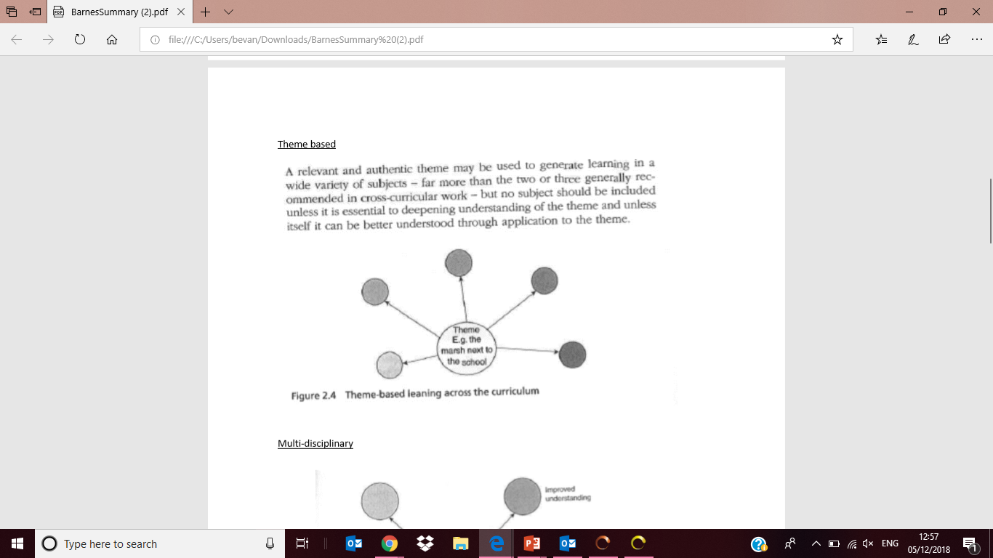
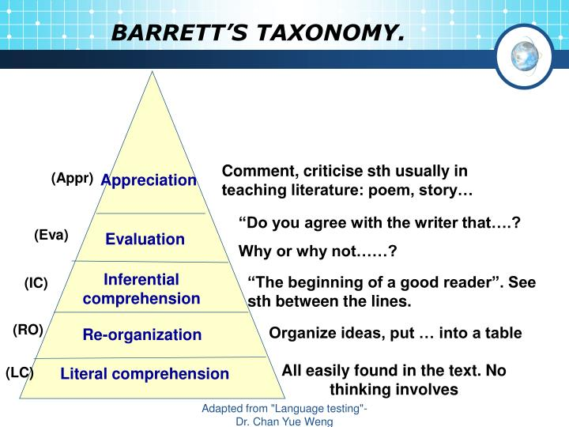
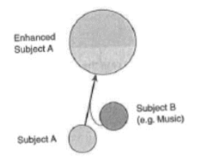
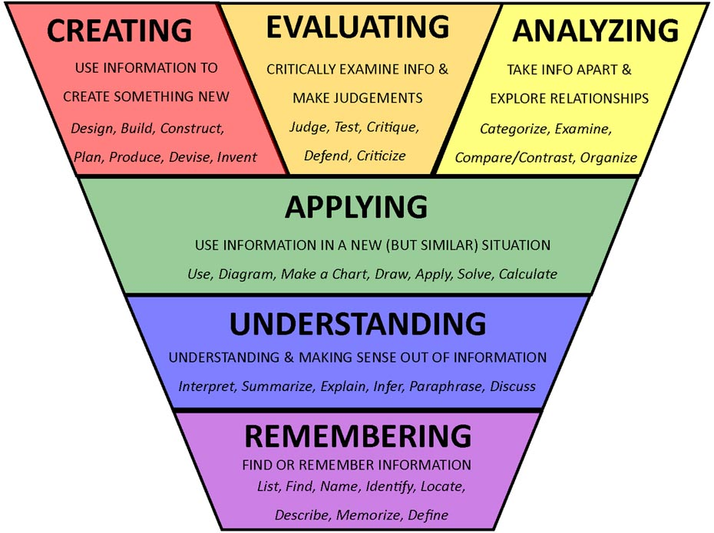
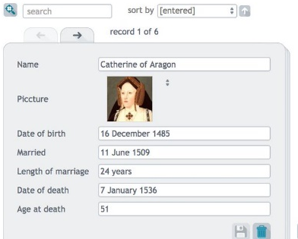
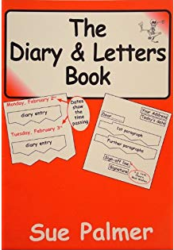
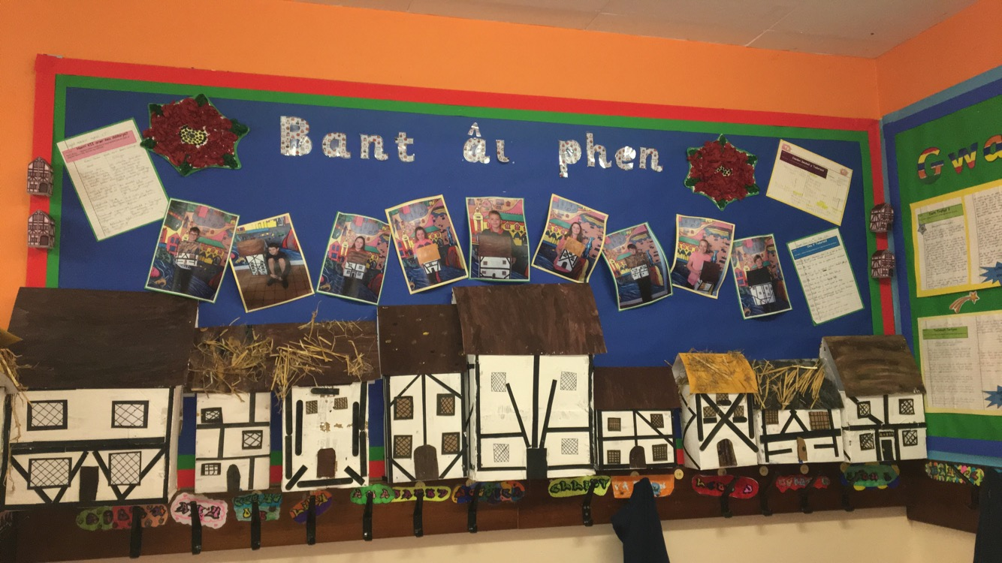
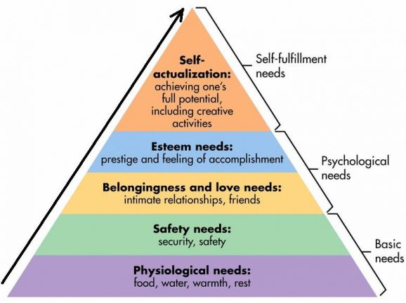
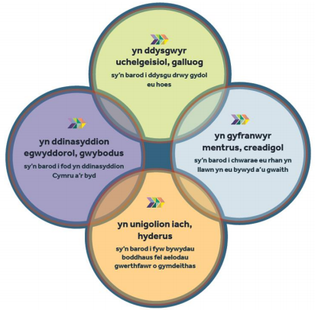
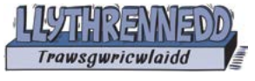
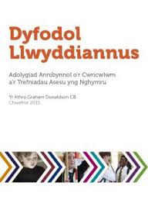
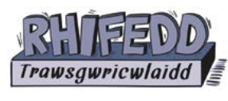
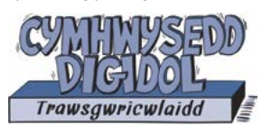
Model 1 – Thema Seiliedig
Y Tri Chyfrifoldeb
Trawsgwricwlaidd
Model 2 - Hierarchaidd
Enw’r thema: Bant â’i phen!
Hanes:
Cyflwyno Harri VIII gan ddefnyddio morfo. Adeiladu ar wybodaeth flaenorol trwy “gwrando ar eraill, gofyn cwestiynau ac ymateb i’r cynnwys” (LlC, 2015) ac adnabod “bywyd bob dydd pobl yn byw yn amser y Tuduriaid”
Dysgwyr yn cael profiad cyfoethogi trwy wylio perfformiad gan gwmni mewn cymeriad – profiad realistig – datblygu dealltwriaeth o “sut fath o fywyd oedd gan bobl gyfoethog a thlawd” (YAPADGOS, 2008, tud.12) yn yr oes hynny. Mynd ati i drafod sut fyddai’r disgyblion wedi teimlo yn yr oes hynny (Sgaffaldio’r dysgu).
TGCh:
Cyflwyno’r rhaglen J2e. Dysgwyr yn creu ffeil o ffeithiau ar wragedd Harri VIII gan ddefnyddio ‘J2 data’ (Modelu hyn). Bydd y dysgwyr yn “cynhyrchu a defnyddio cronfeydd data” (YAPADGOS, 2008, tud.12) i “chwilio, mireinio a dadansoddi” ymchwil. Datblygu sgiliau llafar (tacsonomeg Barrett) wrth weithio a phartner i “adnabod y camau a’r wybodaeth briodol” (LlC, 2016) i greu cysylltiadau rhwng gwybodaeth.
Dylunio a thechnoleg:
Cyflwyniad ar dai Tuduriaid a’r gwahanol fathau o dai (tlawd/cyfoethog). Dysgwyr yn trafod “gwahaniaethau rhwng ffyrdd o fyw mewn gwahanol gyfnodau” (YAPADGOS, 2008, tud. 12).
Dysgwyr i “ddewis defnyddiau” addas ar gyfer y dasg gan feddwl am “dechnegau priodol” a “nodi’u bwriadau a’u dull gweithredu” (MPLl) gan gynnal trafodaeth dosbarth (MPRh – llais y dysgwyr yn ganolog - Estyn 2016) – defnyddio hetiau de Bono (1985).
Drafftio ar bapur beth fydd eu tai yn edrych fel – gosod mesuriadau
Sicrhau bod dysgwyr yn “ystyried diogelwch” wrth ddefnyddio adnoddau megis glud poeth
Wrth greu’r tai, bydd y dysgwyr yn defnyddio sgiliau “mesur, marcio, torri, siapio” (YAPADGOS, 2008, tud.12) i gyflawni’r dasg yn effeithiol wrth “dewis a defnyddio offer ac unedau mesur addas” (LlC, 2014).
Saesneg:
Ysgrifennu dyddiadur fel mai nhw yw Harri VIII. ‘‘Defnyddio geirfa addas’’ a “manylion perthnasol” (LlC, 2014) sy’n berthnasol i’r thema (geirio gwych)
Creu “strwythur yr ysgrifennu” gan ddefnyddio arddull Sue Palmer (2003)
Dysgwyr i “ddefnyddio’r ystod lawn o atalnodi er mwyn tywys y darllenydd mewn brawddegau cymhleth” (YAPADGOS, 2008, tud.12).
Cerdd
Creu ‘rap’ neu gan ar gyfer bywyd Harri VIII.
Defnyddio esiampl ‘Horrible Histories’ i ysgogi syniadau
Datblygu a defnyddio “anadl, ystum, ynganiad, dynameg, brawddegau, traw a pharhad”
Gwahanu’r disgyblion i grwpiau – rhai i “chwarae offerynnau” tra bod eraill yn creu can/rap
Sicrhau eu bod yn “ymarfer a gwerthuso’u gwaith perfformio er mwyn gwella” (YAPADGOS, 2008, tud.12).
ac yna perfformio’u ‘rap’ o flaen y dosbarth
Defnyddio iPad i’w recordio gan ystyried effeithiau “rhannu pethau o’r fath ar-lein” (LlC, 2016) a gellir eu rhannu ar wefan yr ysgol (caniatâd rhieni)
Mathemateg
Cyflwyno her ar ddechrau’r wers – datrys problem rhwyd 3D (siâp tai Tuduriaid)
Cyflwyno’r rhifau Rhufeinig i’r dosbarth – rhifau/symbolau yn weledol i’r dosbarth
Cwblhau tasg datrys problemau gan ddefnyddio “tablau lluosi 2,3,4,5,6,8 a 10” (YAPADGOS, 2008, tud.3).
derbyn cwestiynau arferol gan ysgrifennu’r atebion fel rhifau Rhufeinig gan ddefnyddio’r “defnyddio nodiant, symbolau ac unedau mesur priodol” (LlC, 2014)
Gwyddoniaeth:
Arbrawf berwi diod swigod – trafod sut gallai hyn cael effaith ar y corff gan “mynegi barn a syniadau’n eglur” (LlC, 2014) – beth yw eu teimladau am hyn?
Cynnal arbrawf sut mae ysmygu yn “effeithio’r corff dynol”, yn enwedig yr ysgyfaint – “gwrando’n ofalus” i’r drafodaeth a’r cyflwyniad gan “ddangos dealltwriaeth o’r prif bwyntiau” (LlC, 2014)
Gallu “Adnabod enwau, safleoedd, swyddogaethau a meintiau” y gwahanol organau yn y corff – cynnal cwis Kahoot i asesu gwybodaeth flaenorol (YAPADGOS, 2008, tud.12). Adeiladu ar hyn trwy “cydgasglu a threfnu gwybodaeth a syniadau o ffynonellau gwahanol” (LlC, 2014) ar yr organau a’i gyflwyno i’r dosbarth e.e. Grŵp 1 yn gwneud y galon, Grŵp 2 yn gwneud yr ysgyfaint a.y.b. Sicrhau bod disgyblion yn ymwybodol o effeithiau llên-ladrad wrth ymchwilio a ddylai “cyfeirio at bob ffynhonnell wrth ymchwilio” (LlC, 2016).
Plât bwyta’n iach – sut mae gwahanol fwydydd ac ymarfer yn cael effaith ar “iechyd da bodau dynol” (YAPADGOS, 2008, tud.12). Edrych ar y plât bwyta’n iach yn weledol a “chyfrannu’n bwrpasol i drafodaethau” fel dosbarth “er mwyn dod i’r canlyniad” ar effeithiau’r adrannau h.y. carbohydradau yn rhoi egni i’r corff. Dysgwyr i greu dyddiadur gyda “iaith sy’n briodol i ysgrifennu” (LlC, 2014) bwyd i’w hun ar gyfer yr wythnos gan gofio beth maent wedi dysgu. Defnyddio ystod o gwestiynau agored (tacsanomeg Bloom).
Addysg Gorfforol:
Dysgwyr yn gweithio mewn grwpiau i “gymryd rhan mewn gweithgaredd corfforol aml a rheolaidd” ac i ddeall yr effeithiau “’i’w iechyd, eu ffitrwydd a’u lles” (Lles – cysylltiedig â Dyfodol Llwyddiannus). (YAPADGOS, 2008 tud.12)
Grwpiau i ymgymryd mewn gweithgareddau dros gyfnod o wythnos a chofnodi eu canfyddiadau gan “dewis a llunio siartiau, diagramau a graffiau priodol” a “trosglwyddo sgiliau mathemategol” i sefyllfa pob dydd. Dyddiadur bwyd i gyd-fynd a hyn er mwyn dadansoddi’r canfyddiadau. Trafod “sut y teimlant pan fyddant wedi gwneud gwahanol weithgareddau” gan nodi curiad eu calon mewn tabl. Defnyddio’r “data i ddod i gasgliad” gan “esbonio gwybodaeth a syniadau” a “chyfrannu i drafodaeth grŵp” (LlC, 2014).
Ar ôl cynnal yr arbrawf, bydd y grwpiau yn mynd ati i “archwilio a dadansoddi” data gan nodi’r canfyddiadau h.y. sut wnaeth y bwyd a chafwyd effeithio ar y dasg ymarferol? A.y.b.
Dysgwyr yn “gweithio gydag eraill i greu prosiect ar-lein ar y cyd at ddiben penodol” (LlC, 2016).
Cyflwyno hierarchaidd Maslow (1943) i ddyfnhau dealltwriaeth e.e. os yw eu rhieni yn gaeth i alcohol, byddai hyn yn cael effaith ar iechyd a lles y dysgwr.
Y DASG – creu adnodd ar ‘Book Creator’ gan ddefnyddio “geirfa briodol” a fyddai’n addas i ddysgwyr, rhieni ac athrawon yn esbonio effeithiau ac achosion posib ar iechyd bodau dynol. H.y. cyffuriau, alcohol, ysmygu, ffitrwydd, bwyta’n iach a.y.b. Bydd hyn yn sicrhau “adnabod sut i fwyta ac yfed yn iach” (YAPADGOS, 2008 tud.12).
Manteision Thema Seiliedig:
Mae’n creu amgylchedd lle mae dysgwyr datblygu awydd i ddysgu gydol oes (Show me wow, 2015)
“the theme provides a clear and distinctive conception of teaching that is firmly grounded in research and understandings of effective teaching practice” (Barnes, 1987, t. 15).
Mae’r dull yn galluogi disgyblion i greu cysylltiadau ar draws y cwricwlwm a chreu cysylltiadau rhwng eu profiadau personol. Yn ogystal, mae’n datblygu sgiliau creadigol y dysgwyr (Odyssey Day School, 2013).
Manteision Hierarchaidd:
“beneficial for the cultivation of the students’ self-learning ability and innovative spirit” (Guo, L, Wang, X 2014 t. 103)
Datblygu sgiliau ehangach y dysgwyr megis, cyfathrebu, llythrennedd emosiynol, cymhelliant a mwynhad (Barnes, 2015 t.67)
Dysgwyr yn datblygu dealltwriaeth dwys o pwnc ‘A’ gyda elfennau o pwnc ‘B’ hefyd
Cyfyngiadau Thema Seiliedig:
“Subject progression is difficult to achieve, even when only two subjects are involved, it is almost impossible with three or more.” (Barnes, 2012)
Dangosir ymchwil er bod disgyblion yn hoffi gweithio mewn grwpiau o fewn gweithgareddau thema, byddai well ganddynt weithio yn annibynnol (Dermody, 2004 t. 38).
Cyfyngiadau Hierarchaidd:
“it barely allows flexibility, long-term-planning, and creativity” (Meng, anhysbys).
“The danger is that in thematic curricula some disciples like Music, Art, Dance, Geography, Design/Technology and drama may become cast forever in this subservient, serendipitous and submissive role” (Barnes, 2015 t. 67)
Nid yw sgiliau’r gwyddoniaeth o reidrwydd yn cael eu ddatblygu’n dwfn
Y ffordd ymlaen:
Defnyddio dulliau AagD i asesu dealltwriaeth y disgyblion ar beth maent wedi dysgu er mwyn gallu cynllunio ar gyfer y cam nesaf
Ail weld unrhyw ran sydd yn aneglur i’r dysgwyr gan herio’r rhai aml a thalentog a gwahaniaethu os oes angen
Symud ymlaen i edrych ar frwydr y rhosynnau gan fewnbynnu sgiliau Bl. 6 er mwyn eu herio a gwneud cysylltiadau rhwng beth maent eisoes wedi dysgu fel eu bod yn “meaningful and memorable” (future learn, anhysbys)
Y ffordd ymlaen:
Defnyddio asesu cyfoed trwy asesu eu hadnodd a gwneir ar ‘Book Creator’ i wirio dealltwriaeth y dysgwyr – effeithiol oherwydd maent yn cymryd adborth o’i gyfoedion o ddifrif (LlC 2010, tud.27)
Defnyddio cwestiynau agored yn gyson i asesu dealltwriaeth dysgwyr yn ystod trafodaethau
Dileu unrhyw gamsyniadau sydd ganddynt
Symud ymlaen i edrych ar “planhigion a’r anifeiliaid sydd i’w gweld mewn dau amgylchedd cyferbyniol lleol” (YAPADGOS, 2008, tud.12)
Meithrin sgiliau sy’n addas i Bl. 6 fel bod yr her yn fwy i’r disgyblion
“Dylai ysgolion ddynodi aelod staff a fydd yn arwain ac yn hybu pob un o’r tri Chyfrifoldeb Trawsgwricwlaidd” (Donaldson, 2015, tud.41).
"Cross-curricular methods have been perceived to have motivating, inclusive, sensitizing, enriching and uniting effects” (Barnes, 2015, tud.62)
Pwy? Blwyddyn 5
Faint? Dros cyfnod o hanner tymor
Beth? Ar gyefr y model yma, defnyddir Addysg Gorfforol fel y brif pwnc ‘A’ ym model hierarchaidd Barnes (2015) gyda gwyddoniaeth yn cyfoethogi’r dysgu fel pwnc ‘B’ i ddyfnhau’r dealltwriaeth yn pwnc ‘A’.
Pwysleisia Donaldson (2015) yr angen am well sgiliau llythrennedd a thrafodir hyn fel thema ganolog i ddysgu ac addysgu fel tri chyfrifoldeb trawsgwricwlaidd. Ategir bydd y sgiliau a ddatblygwyd gyda llythrennedd yn sicrhau dysgu gydol oes i blant a phobl ifanc. Ychwanega Donaldson (2015) bod llythrennedd yn hanfodol i ddysgu ar draws y cwricwlwm ac mae angen rhoi digon o gyfleoedd i ddysgwyr i gryfhau, ymestyn a chymhwyso sgiliau’r cwricwlwm yn hytrach na’i ‘ddrilio’ ac ailadrodd (Donaldson, 2015, tud. 24-42).
Pwy? Blwyddyn 5
Faint? Dros cyfnod o dymor
Beth? Mae’r model yn sicrhau datblygu dealltwriaeth dros ystod o bynicau yn drawsgwricwlaidd gan ddatblygu sgiliau ehangach y dysgblion yn ogystal a elfennau o’r fframweithiau llythrennedd, rhifedd a chymhwysedd digidol. Yn bellach oll, mae’r thema yn datblygu gwybodaeth a cymhelliant y dysgwyr (Barnes, 2015, tud. 69)
Agrymiadau Darllen:
Y Fframwaith Llythrennedd a Rhifedd (Ll.C, 2014) - http://learning.gov.wales/resources/browse-all/nlnf/framework?lang=cy
Y Fframwaith Cymhwysedd Digidol (Ll.C 2016) - http://learning.gov.wales/resources/browse-all/digital-competence-framework/framework?lang=cy
Dyfodol llwyddiannus (Donaldson, 2015) - https://gov.wales/docs/dcells/publications/150225-successful-futures-cy.pdf
Yn yr un modd a llythrennedd, mae rhifedd yn ganolog i’r cwricwlwm newydd i Gymru. Ailymwelir a dysgu’n drawsgwricwlaidd â rhifedd gan nodi bod rhifedd yn datblygu sgiliau ehangach y dysgwyr ac yn eu galluogi i dyfu fel dysgwyr annibynnol. Mi fydd rhifedd yn cael ei chydnabod fel sylfaen hanfodol i bob man yng Nghymru pan ddaw’r cwricwlwm newydd. Ychwanegir y ffaith dylai athrawon adnabod sut i gryfhau sgiliau’r dysgwyr mewn modd priodol gan fanteisio ar unrhyw gyfleoedd i atgyfnerthu hyn (Donaldson, 2015, tud. 18-41).
Ar hyn o bryd, mae yna bwyslais ar drin gymhwysedd digidol yn debyg i lythrennedd a rhifedd o fewn y cwricwlwm. Pwysleisir yr angen am sgiliau digidol ar gyfer bywyd a dysgu yn enwedig ar gyfer gweithle a cymdeithas modern. Ond, ni ddylai rhoi’r holl bwyslais ar dechnolegau ay’n newid ond ar addysgeg, dealltwriaeth, sgiliau ehangach a’r gallu i drosglwyddo hefyd. Ategir dylai athrawon “cynnal dysgu ymestynol a dwfn” wrth ymgorffori elfennau o’r fframwaith i sicrhau ddilyniant yn eu dysgu (Donaldson, 2015, tud. 42-108).

